Slide 1
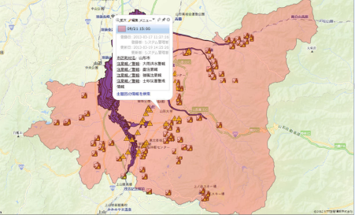
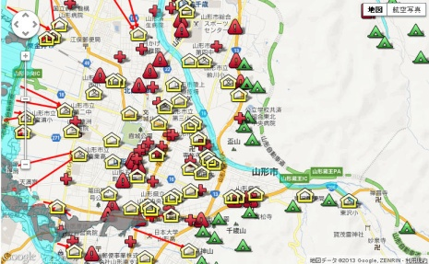
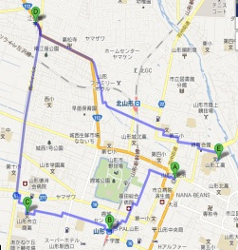
平成24年度オープンデータ実証実験 災害関連情報（概要）
○ 国や自治体等が保有する防災・災害関連情報が、利活用しやすい形式で管理・公開されれば、各分野のデータ同士の組み合わせが可能となり、防災・減災に関する新たなサービスや情報の価値が創出される。これにより、迅速・適切な行政判断・避難行動等が可能となるなど防災・減災に資することが期待される。
○ このため、内閣府、気象庁、自治体が保有する防災・災害情報（被害情報、気象、地震、ハザードマップ等）を用いて防災・災害関連情報分野のデータ規格の構築及びデータの流通・連携に係る実証を実施。
実施主体：エヌ・ティ・ティ・コミュニケーションズ株式会社
連携主体：内閣府（防災担当）、気象庁、山形市
＜アプリケーション例＞
浸水危険エリア
4月5日現在、
負傷者○人
通過時刻
○時△分
3
避難勧告エリア
4
除雪計画経路
気象、被害、ハザードエリアの表示
地震、被害、ハザードエリアの表示
除雪車出動時の除雪状況
情報流通連携基盤共通API
ライフライン
断水情報（断水した世帯数）
電力供給情報（停電した戸数）
ガス供給情報（ガス供給が停止した棟数）
電話回線状況
固定電話回線（影響の有無）
携帯電話回線（影響の有無）
被害情報
人的被害（死者、行方不明者、負傷者の人数）
住家被害（全壊、半壊、一部破損等の棟数）
非住家被害（被害のあった棟数）
地震・気象・警報
震源・震度に関する情報
気象警報・注意報
指定河川洪水予報
土砂災害警戒情報
府県天気予報
アメダス
流域雨量指数
洪水ハザードマップ
浸水エリア
地すべり危険個所
急傾斜地崩壊危険個所
過去の浸水エリア
要避難場所
避難方向
避難勧告
世帯数
対象人数
施設
避難所
病院・公共施設
除雪関連
除雪計画エリア
除雪車位置情報
※上記情報は県単位で集計した数
※上記情報は県単位
※上記情報は市町村単位で集計した数
※既存のデータ形式が存在
内閣府
（総合防災情報システムのうち二次利用可能な情報）
気象庁
自治体

Slide 2
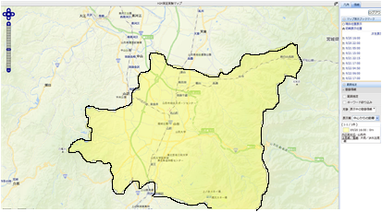
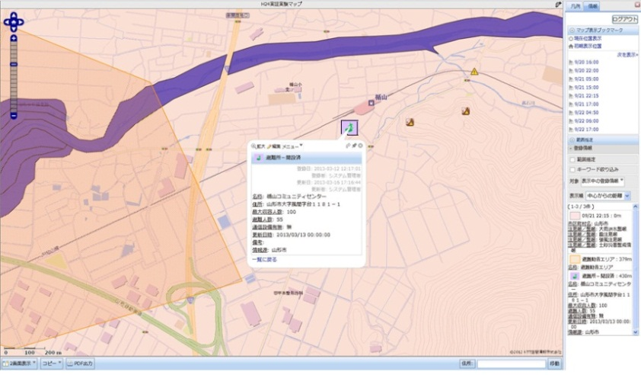
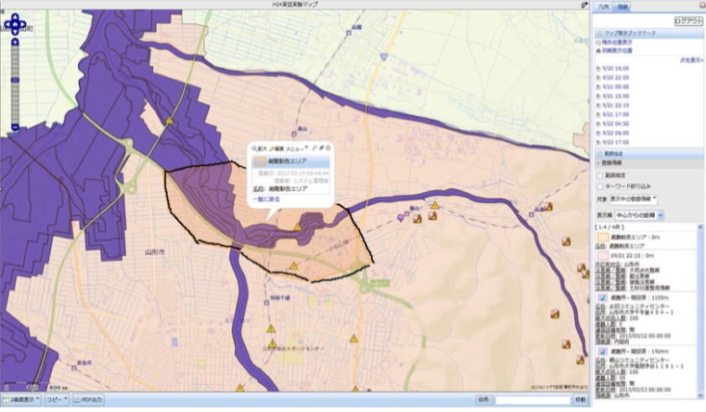
平成24年度オープンデータ実証実験 災害関連情報（アプリケーション）
地図上に複数の機関の静的情報とリアルタイム情報をマッシュアップ⇒地域住民の避難行動に役立つ情報を提供
①注意報から警報へ
注意報のエリアを表示（大雨注意報、洪水注意報）
※実証フィールドの山形市のみ
大雨警報及び洪水警報と同時に浸水危険エリアを表示
土砂災害警戒情報と同時に地すべり危険箇所を表示
③避難所の開設
②避難勧告の発令
避難所情報
※名称や避難者数等を表示
避難勧告対象エリア
【成果と課題】
○ 共通ＡＰＩの仕様書をもとに、防災・災害分野におけるAPIやデータ規格（ボキャブラリ等）を構築・実装し、その有効性を検証することができた。
○ 今後は、既存の複数のＧＩＳシステムと共通ＡＰＩとの連携、複数自治体をフィールドとした実証の実施によるボキャブラリの精緻化等が課題。

